Slide 1
Phân tích yêu cầu phần mềm Hệ thống bán thuốc
GVHD: TS. Nguyễn Thị Thanh Tú
Nhóm SVTH: nhóm 10

Slide 2
Nội dung chính
Giới thiệu
Tìm hiểu nghiệp vụ
Thực hiện lấy yêu cầu
Các biểu đồ mô hình hóa
Kết luận

Slide 3
Tổng quan
Thống kê từ hãng nghiên cứu thị trường IBM:
Chi tiêu trung bình cho thuốc tăng
2005: 9,85 USD/người
2010: 37,97 USD/người
2017: 56 USD/người (khoảng 1,3 triệu đồng)
2020: 86 USD/người
Quy mô thị trường dược phát triển
Năm 2017: 4,6 tỷ USD (trên 105.500 tỷ đồng)
Năm 2021: 7,7 tỷ USD
Năm 2026: 16,1 tỷ USD
→ Thị trường đầy tiềm năng

Slide 4
Tổng quan (cont)
Các doanh nghiệp ngày càng mở rộng quy mô
Xây dựng chuỗi cửa hàng tiêu chuẩn GPP
Đòi hỏi có hệ thống hỗ trợ quản lý hiệu quả
Đặc biệt thời đại công nghệ 4.0
→ Đề tài thiết thực

Slide 5
Mục tiêu
Nắm được cơ bản nghiệp vụ
Áp dụng kiến thức môn học để lấy yêu cầu
Chuẩn bị các tài liệu theo đúng chuẩn quy định

Slide 6
Nhiệm vụ
Tìm hiểu các phương pháp lấy yêu cầu
Tìm hiểu các hệ thống thực
Thực hành lấy yêu cầu
Tìm hiểu công cụ mô hình hóa
Chuẩn bị các tài liệu

Slide 7
Nội dung chính
Giới thiệu
Tìm hiểu nghiệp vụ
Thực hiện lấy yêu cầu
Các biểu đồ mô hình hóa
Kết luận

Slide 8
Lý do tìm hiểu nghiệp vụ
Là bước đầu tiên và quan trọng
Có kiến thức trước khi thực hành lấy yêu cầu
Chuẩn bị những câu hỏi, thắc mắc

Slide 9
Các nguồn tìm hiểu
Internet
Anh chị học Y Dược
Chị bán thuốc gần nhà
Hệ thống KiotViet
Phỏng vấn Khách mua thuốc

Slide 10
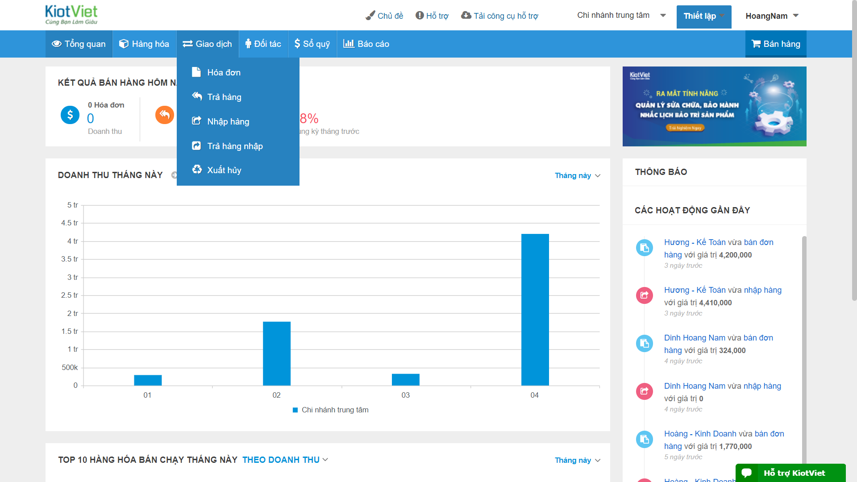
Hệ thống KiotViet

Slide 11
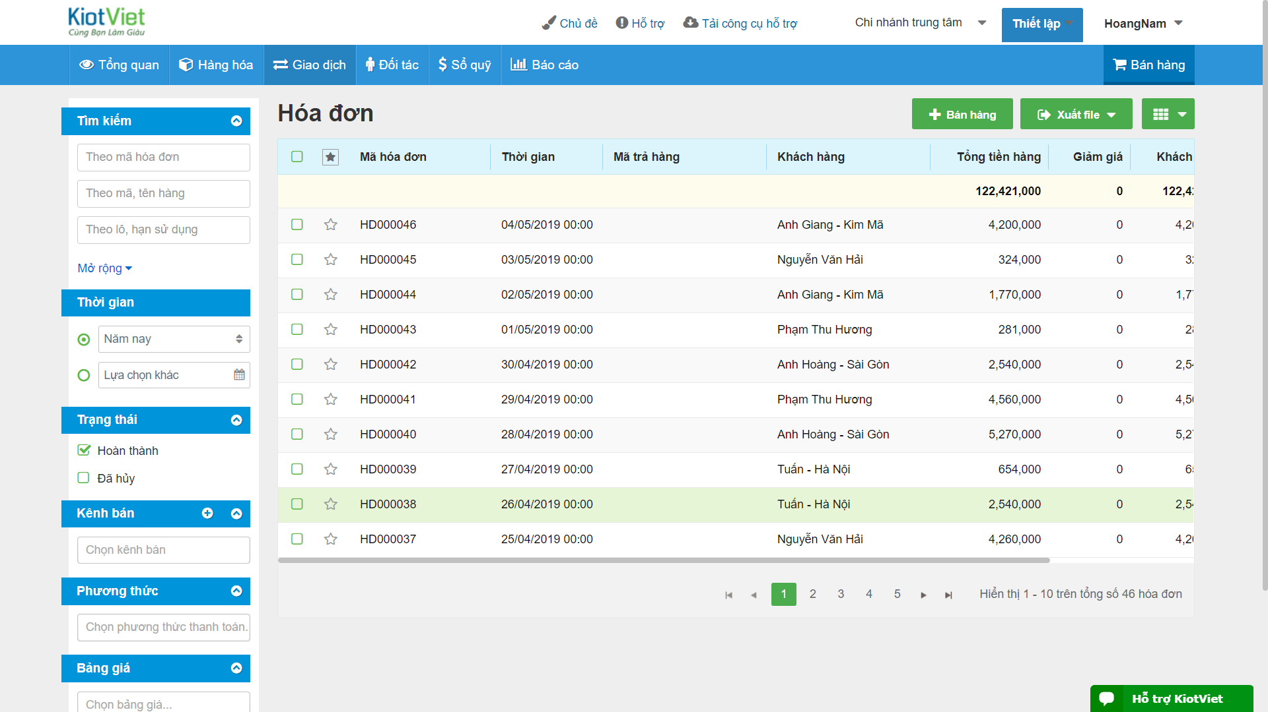
Hệ thống KiotViet

Slide 12
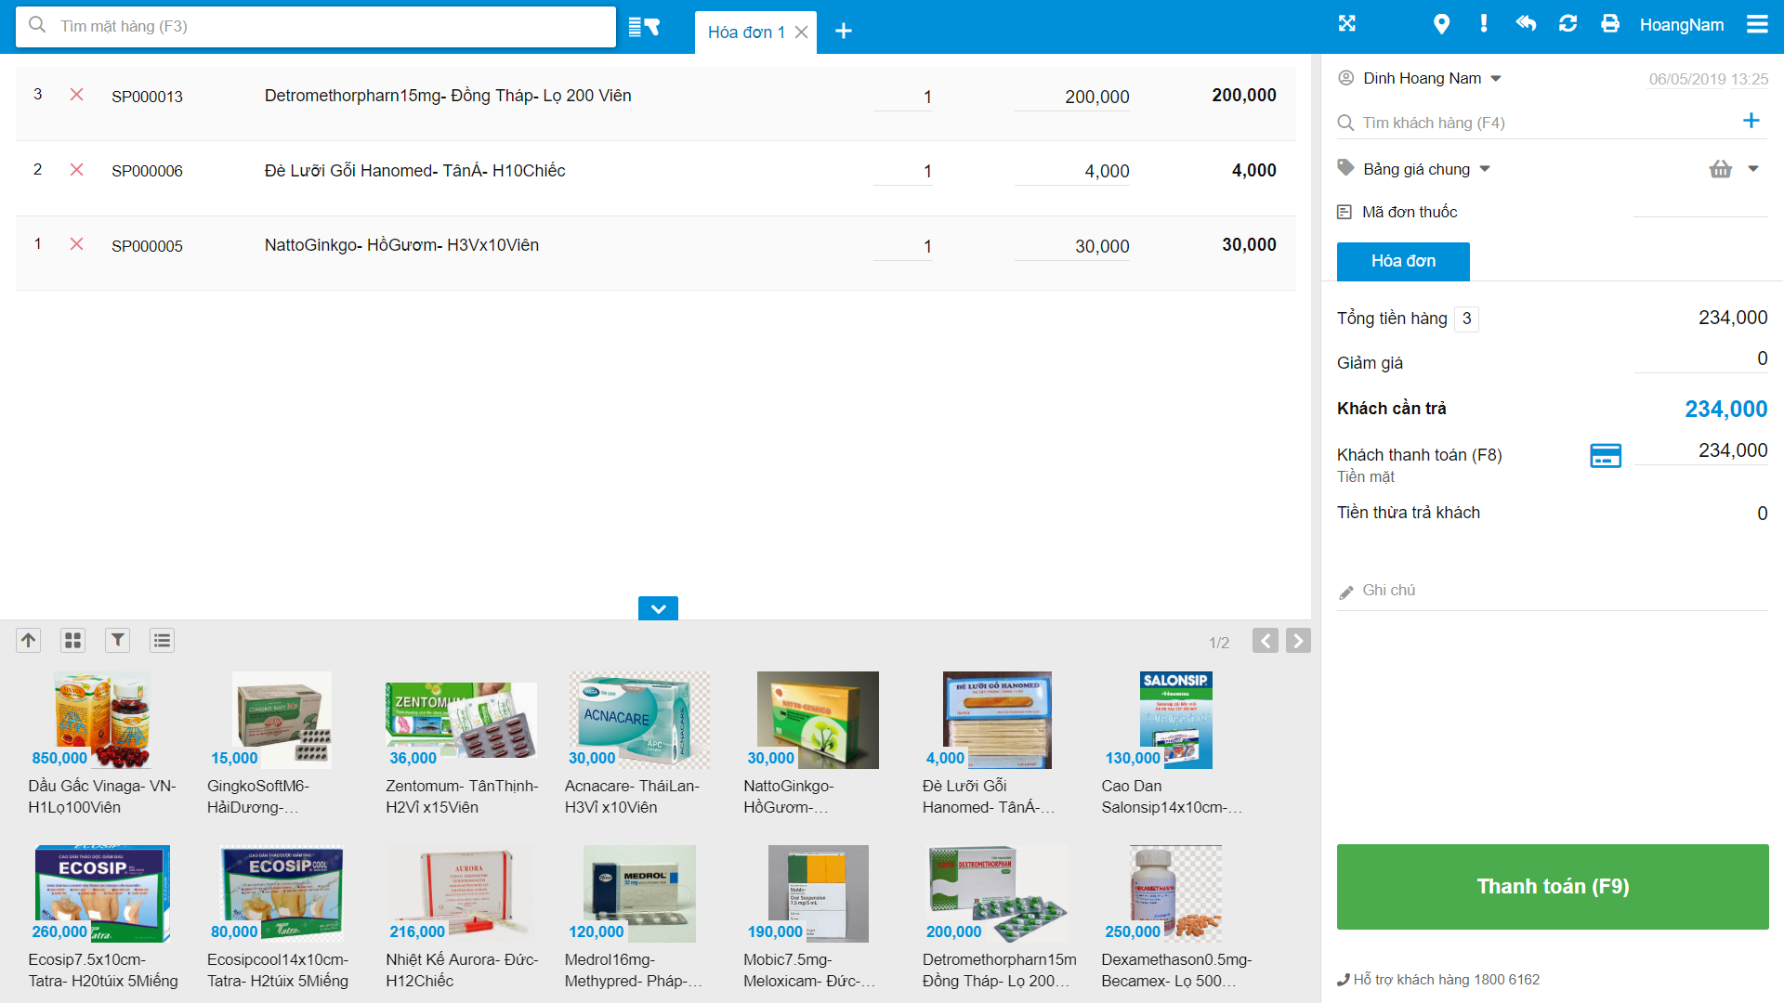
Hệ thống KiotViet

Slide 13
Phỏng vấn Khách mua thuốc
Chất lượng dịch vụ bán hàng tại các quầy thuốc tư nhân, nhỏ lẻ có làm bạn hài lòng không?
Tuỳ trường hợp, nếu cửa hàng vắng thì tôi có thể hỏi kỹ được nhân viên, nhưng khi đông thì thanh toán cũng như tìm thuốc khá chậm, nhiều khi tôi không mua được loại thuốc hợp lý

Slide 14
Phỏng vấn Khách mua thuốc
Bạn đã từng đến nhiều cửa hàng thuốc áp dụng phần mềm quản lý để bán thuốc chưa?
Một số cửa hàng thuốc trên HN đã có sử dụng phần mềm
Bạn thích cách bán thuốc truyền thống hay áp dụng công nghệ vào bán hàng?
Tôi thích điều này hơn vì mọi thứ đều rõ ràng minh bạch, và mua bán cũng nhanh hơn nữa

Slide 15
Phỏng vấn Khách mua thuốc
Chất lượng dịch vụ bán hàng tại các quầy thuốc tư nhân, nhỏ lẻ có làm bạn hài lòng không?
Tuỳ trường hợp, nếu cửa hàng vắng thì tôi có thể hỏi kỹ được nhân viên, nhưng khi đông thì thanh toán cũng như tìm thuốc khá chậm, nhiều khi tôi không mua được loại thuốc hợp lý

Slide 16
Nội dung chính
Giới thiệu
Tìm hiểu nghiệp vụ
Thực hiện lấy yêu cầu
Các biểu đồ mô hình hóa
Kết luận

Slide 17
Phương pháp lấy yêu cầu
Phương pháp phỏng vấn
Câu hỏi đóng
Câu hỏi mở

Slide 18
Lý do lựa chọn phương pháp phỏng vấn
Dễ dàng thực hiện
Tính linh hoạt cao
Trực quan, tương tác tốt
Không tốn kém nhiều chi phí
Phù hợp năng lực sinh viên

Slide 19
Lý do không lựa chọn phương pháp khác
Phương pháp quan sát:
Tốn kém thời gian
Hiệu quả không cao
Gây cảm giác không thoải mái
Các thao tác với hệ thống khá đơn giản
Phương pháp bảng hỏi:
Phù hợp khi số lượng đối tượng hỏi lớn
Chi phí chuẩn bị cao
Phương pháp nghiên cứu tài liệu:
Các hệ thống vừa, nhỏ thường không có tài liệu chu đáo
Khó yêu cầu chủ cửa hàng cho tiếp cận khi không then quen

Slide 20
Đối tượng hỏi
Nhân viên bán thuốc
Quản lý cửa hàng

Slide 21
Nội dung phỏng vấn - Nhân viên
Khi có khách đến mua thuốc, những thông tin gì được anh chị lưu lại vào sổ sách?
Tên khách hàng
Ngày mua bán
Danh sách thuốc kèm số lượng và giá bán
Tổng thành tiền

Slide 22
Nội dung phỏng vấn - Nhân viên
Điều kiện đổi trả hàng là gì?
Còn giữ hóa đơn mua hàng
Sản phẩm còn nguyên tem, chưa được sử dụng
Có thể phải chịu chi phí trả hàng

Slide 23
Nội dung phỏng vấn - Nhân viên
Trong khoảng thời gian bao lâu thì hiệu thuốc sẽ tiến hành kiểm kê số lượng hàng hóa của mình?
Thường sẽ vào cuối mỗi tháng

Slide 24
Nội dung phỏng vấn - Quản lý
Bạn đang lưu trữ dữ liệu bằng cách nào?
Giấy tờ, Excel
Ưu, nhược điểm?
Đơn giản, không yêu cầu trình độ tin học
Nhược điểm?
Tốn không gian lưu trữ giấy tờ
Khó khăn khi tìm kiếm, sao chép

Slide 25
Nội dung phỏng vấn - Quản lý
Bạn muốn quản lý những thông tin gì của nhà thuốc?
Thuốc
Chi nhánh, Nhân viên
Khách hàng, Đối tác
Hóa đơn

Slide 26
Nội dung phỏng vấn - Quản lý
Nhà thuốc của bạn có thể cung cấp máy tính với cấu hình như thế nào?
Ram 4GB
Core i3

Slide 27
Nội dung phỏng vấn - Quản lý
Bạn đang quản lý bao nhiêu nhân viên? Nhà thuốc của bạn có bao nhiêu chi nhánh?
5 nhân viên/ 1 chi nhánh
3 chi nhánh
Tổng 15 nhân viên
Bạn muốn hệ thống được bảo mật như thế nào?
Có phân quyền, xác thực
Nhân viên không được xem báo cáo thu chi của quản lý
Người ngoài hệ thống không được truy cập, sửa đổi thông tin

Slide 28
Nội dung phỏng vấn - Quản lý
Mua bán thuốc như thế nào là vi phạm pháp luật
Mua bán thuốc giả, không đủ chất lượng
Bán thuốc mà các nhà thuốc ngoài bệnh viện không được phép bán(ví dụ như morphin)

Slide 29
Nội dung chính
Giới thiệu
Tìm hiểu nghiệp vụ
Thực hiện lấy yêu cầu
Các biểu đồ mô hình hóa
Kết luận

Slide 30
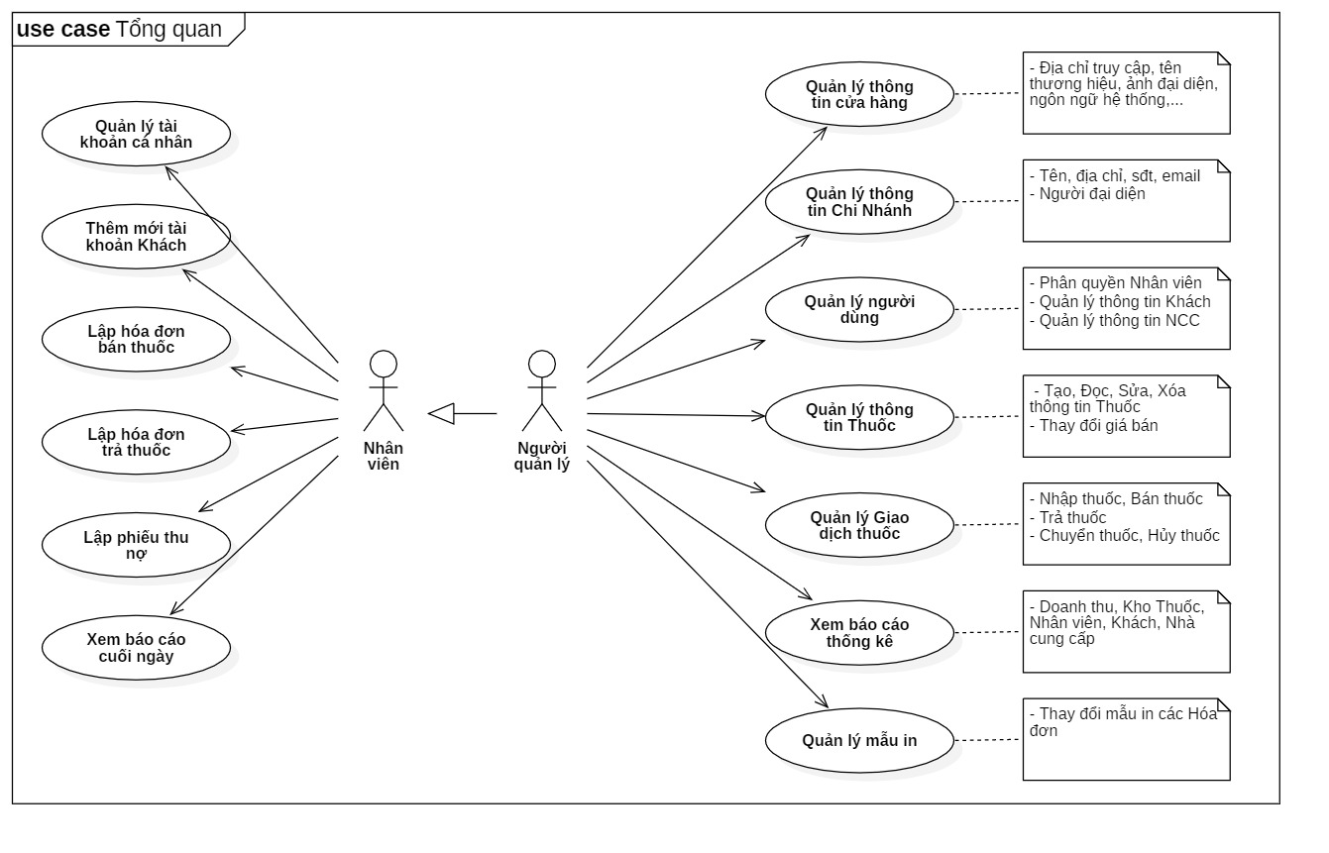
Biểu đồ usecase Tổng quan

Slide 31
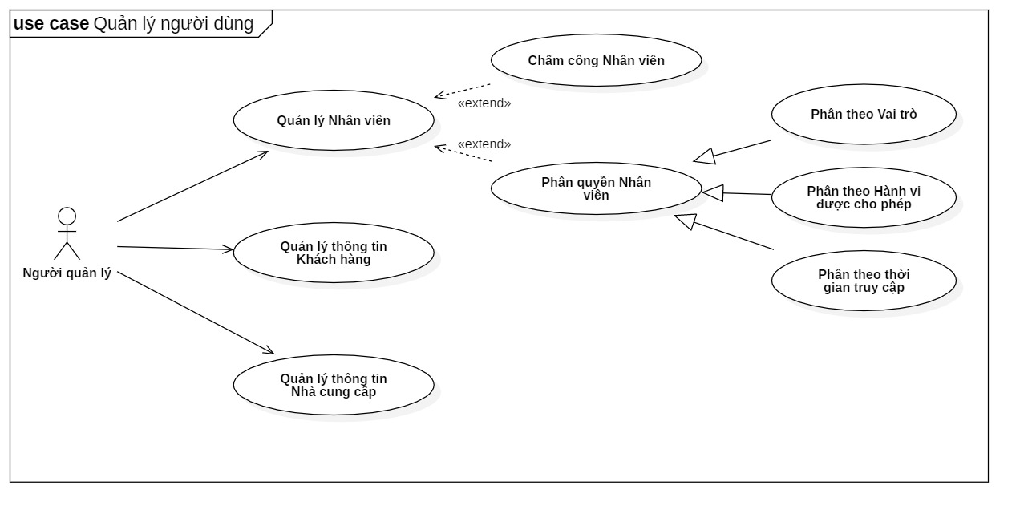
Biểu đồ usecase Quản lý người dùng

Slide 32
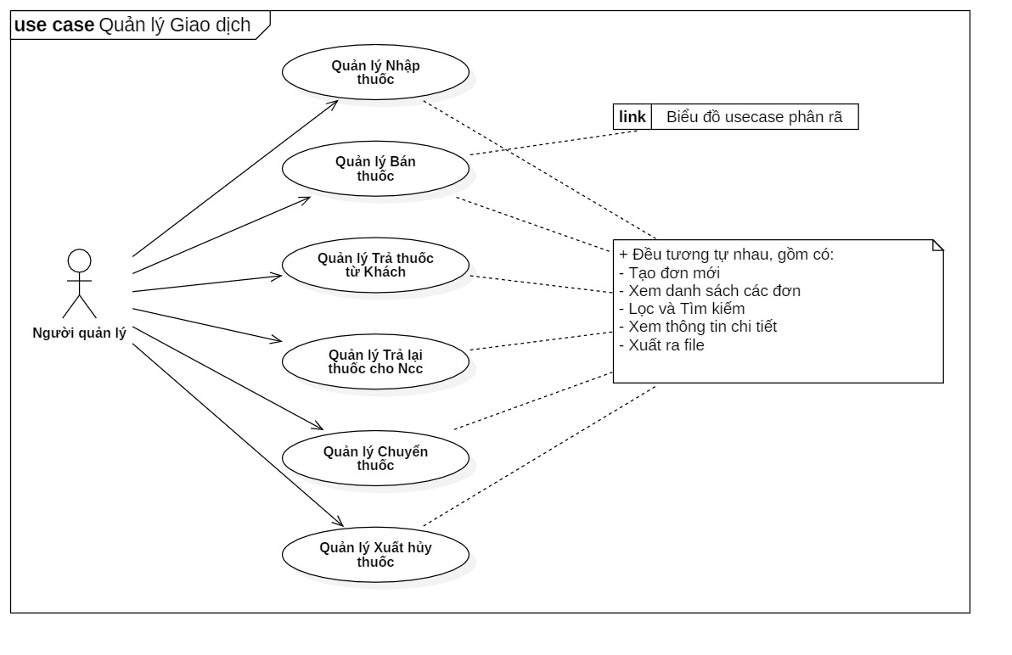
Biểu đồ usecase Quản lý giao dịch

Slide 33
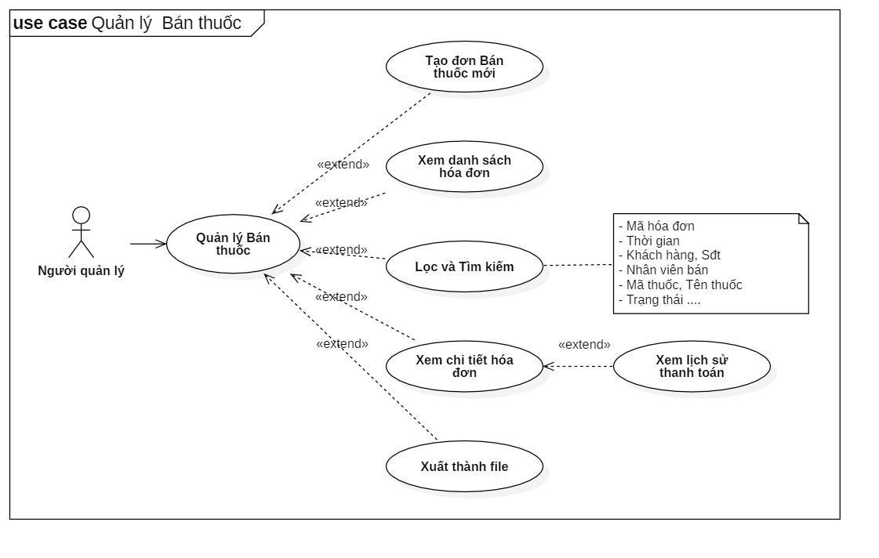
Biểu đồ usecase Quản lý bán thuốc

Slide 34
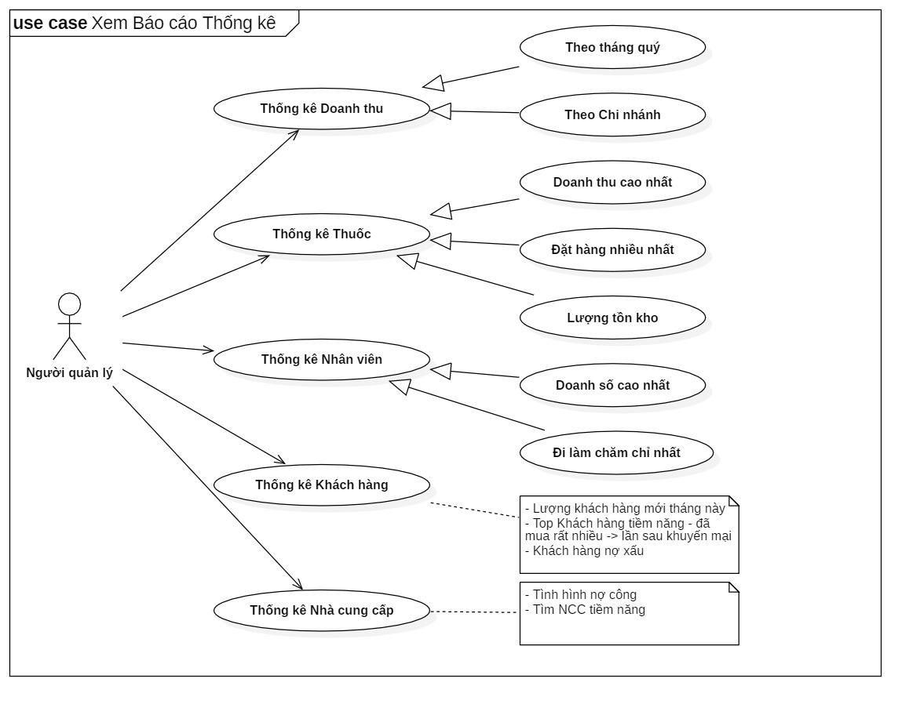
Biểu đồ usecase Xem báo cáo thống kê

Slide 35
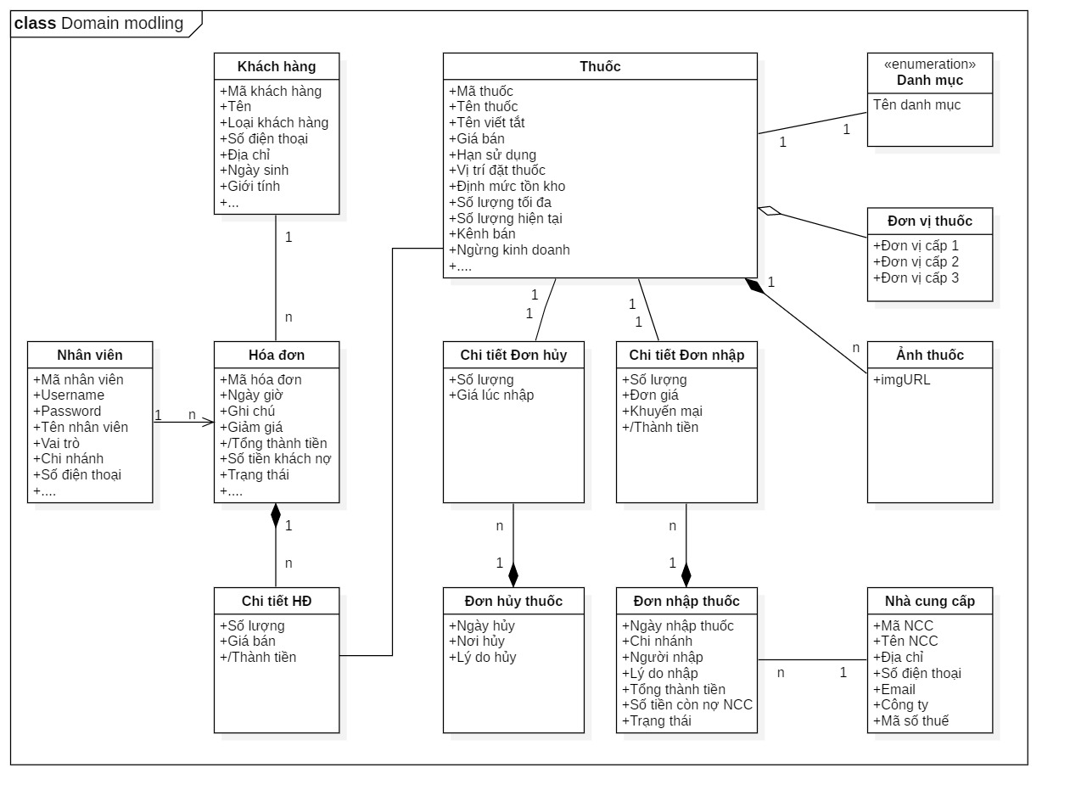
Biểu đồ lớp Tổng quan

Slide 36
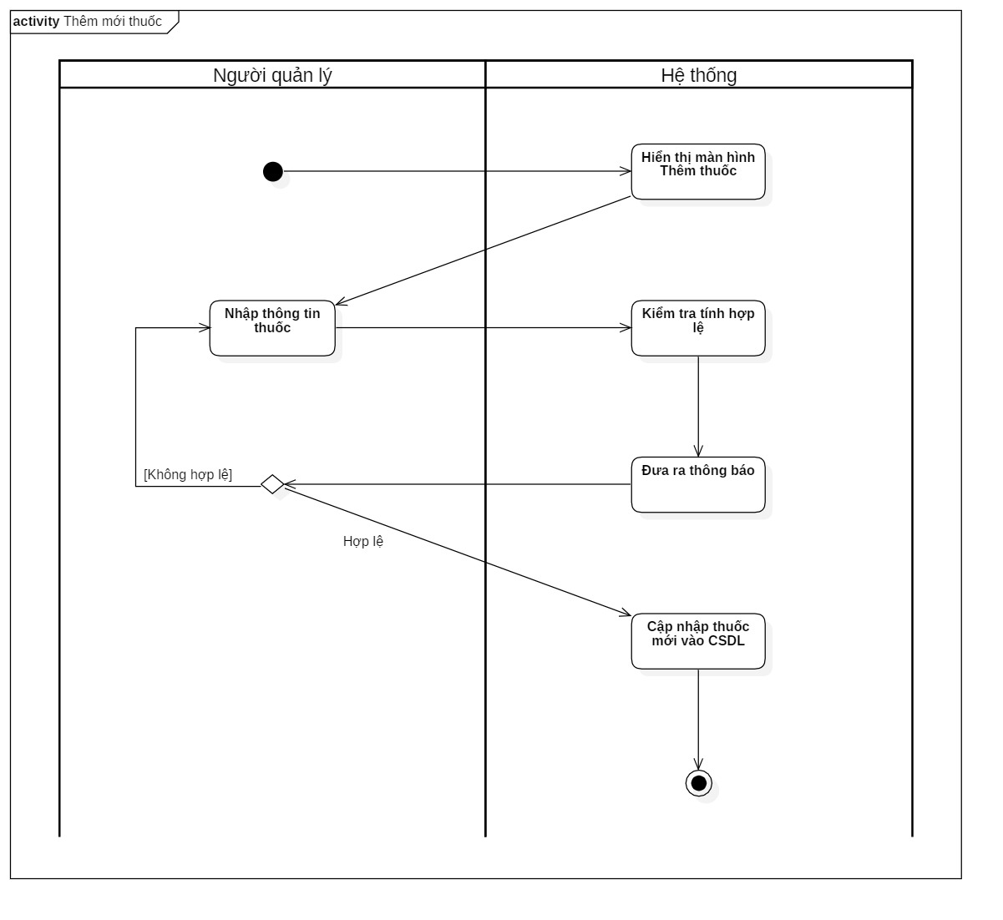
Biểu đồ hoạt động Thêm mới thuốc

Slide 37
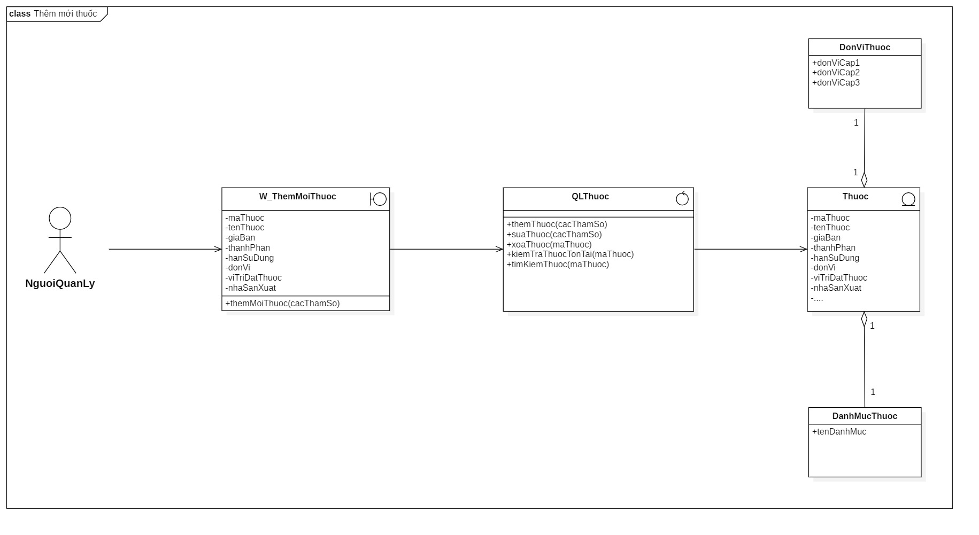
Biểu đồ lớp Thêm mới thuốc

Slide 38
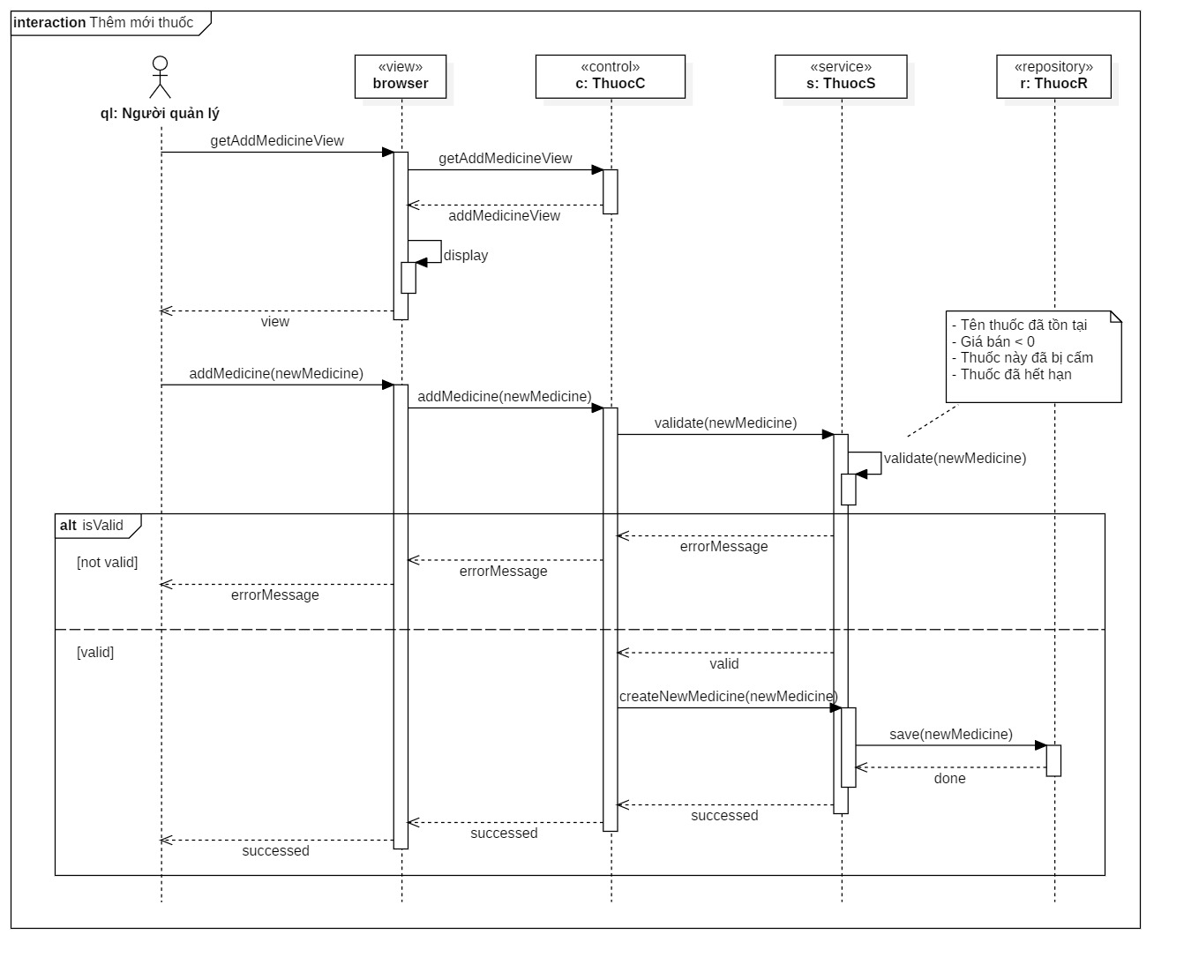
Biểu đồ trình tự Thêm mới thuốc

Slide 39
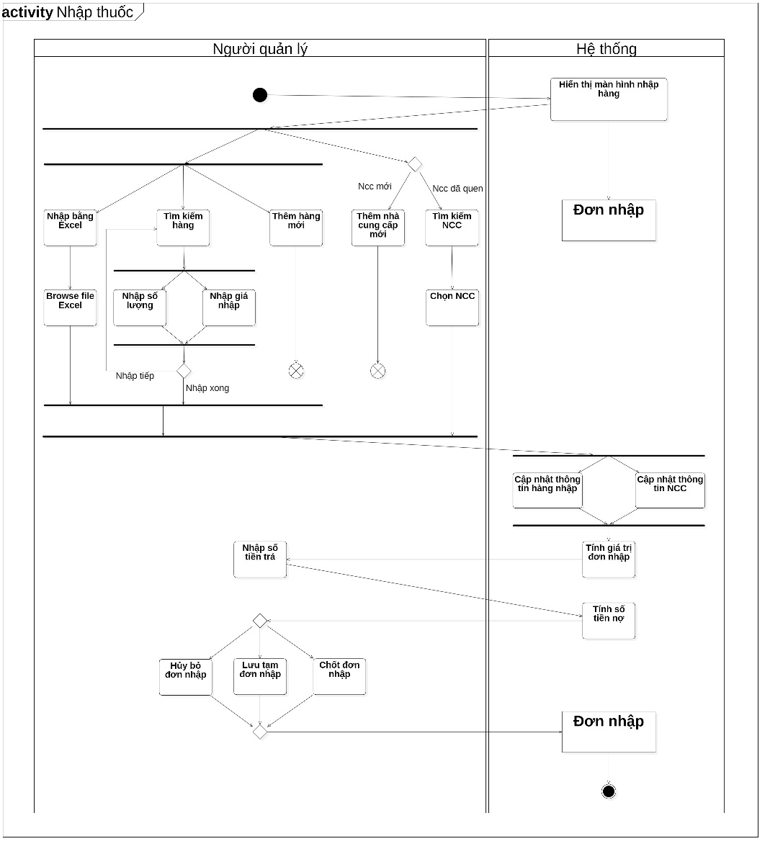
Biểu đồ hoạt động Nhập thuốc

Slide 40
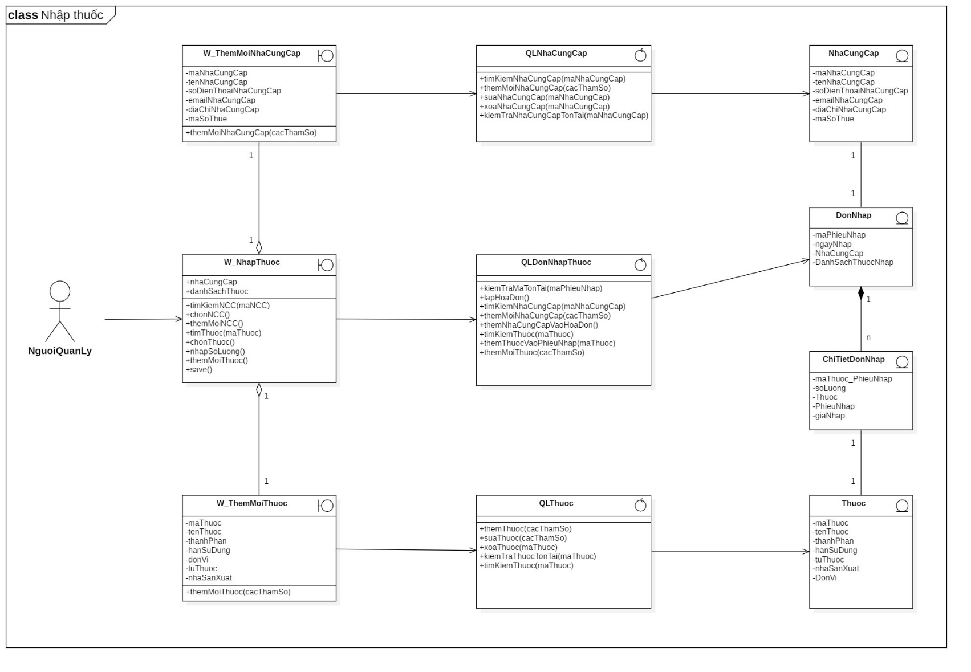
Biểu đồ lớp Nhập thuốc

Slide 41
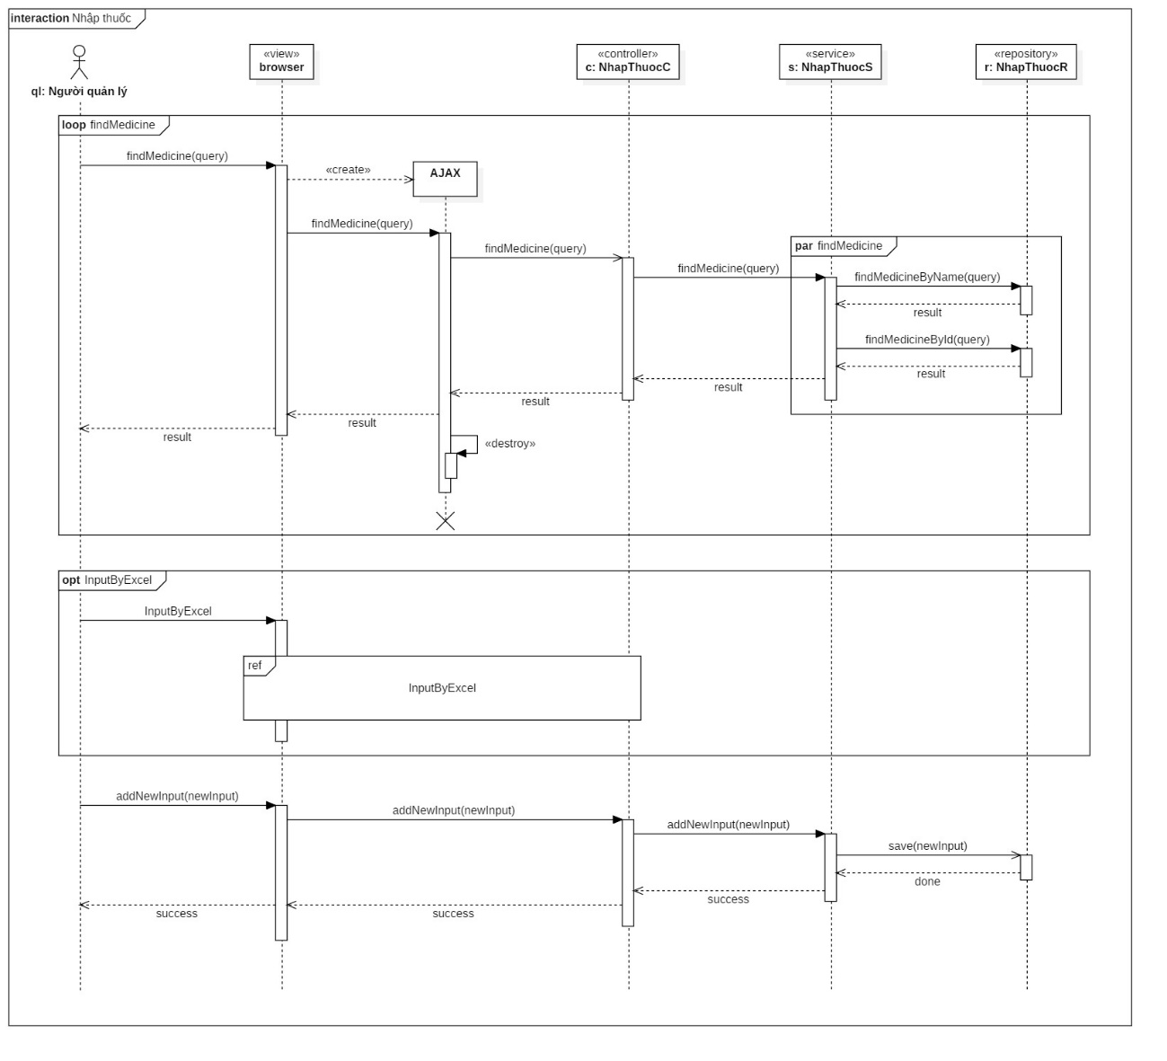
Biểu đồ trình tự Nhập thuốc

Slide 42
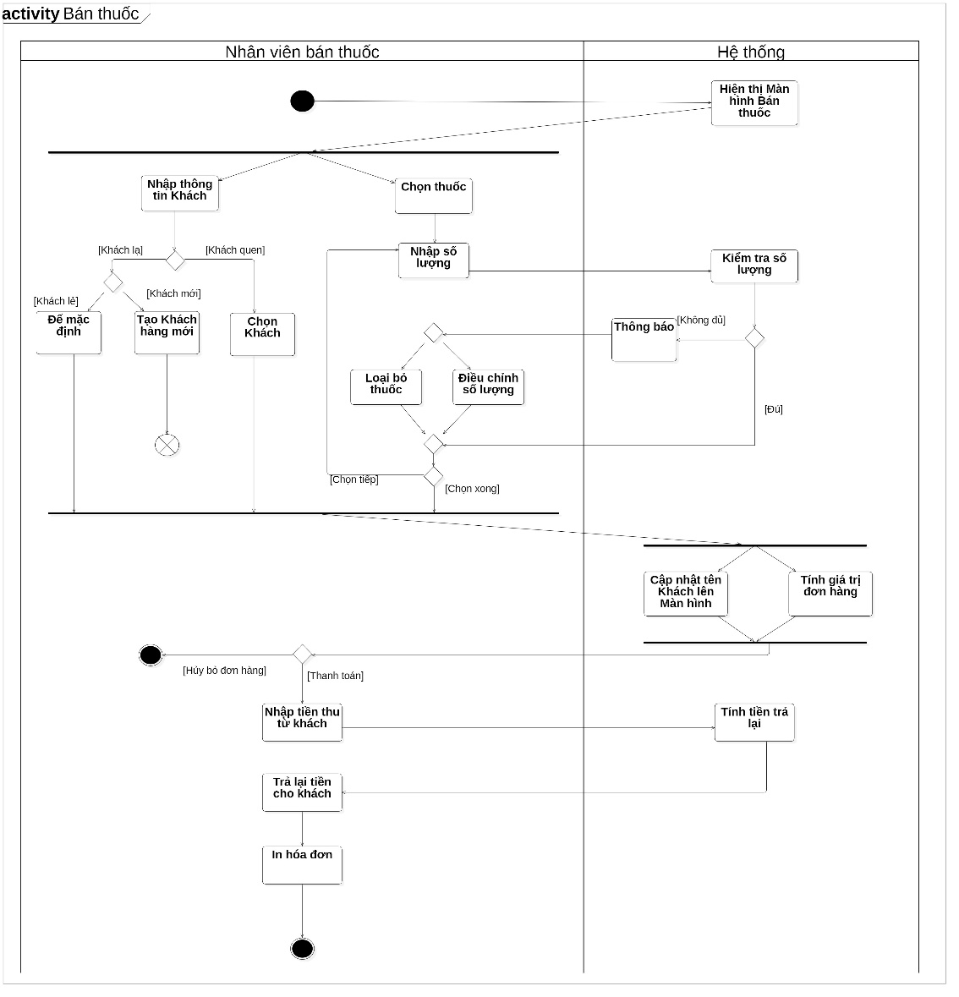
Biểu đồ hoạt động Bán thuốc

Slide 43
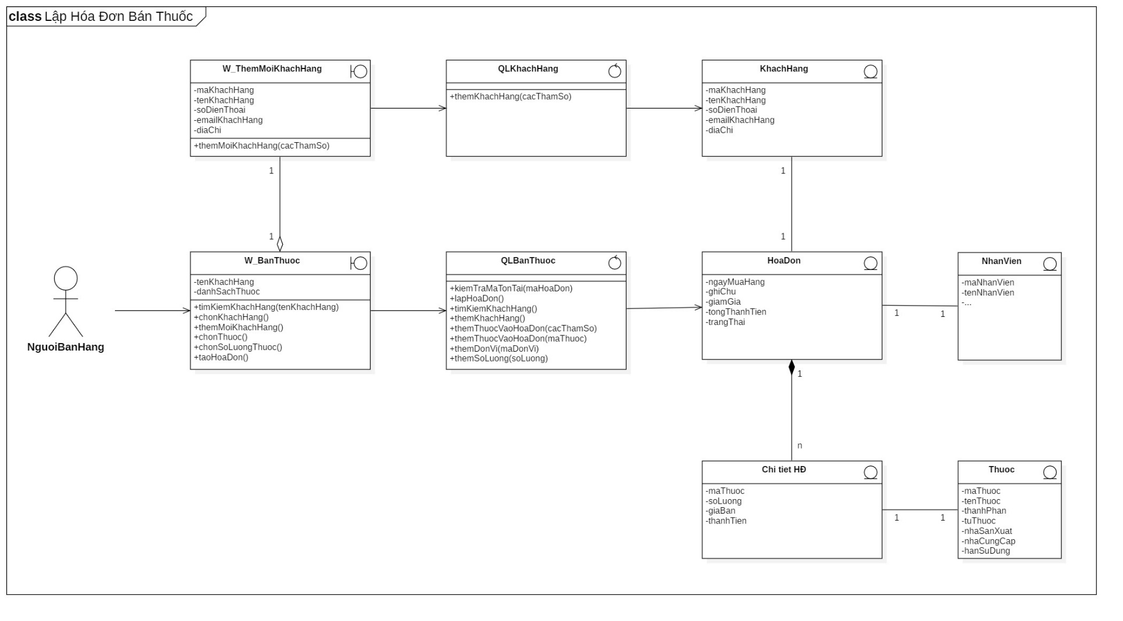
Biểu đồ lớp Bán thuốc

Slide 44
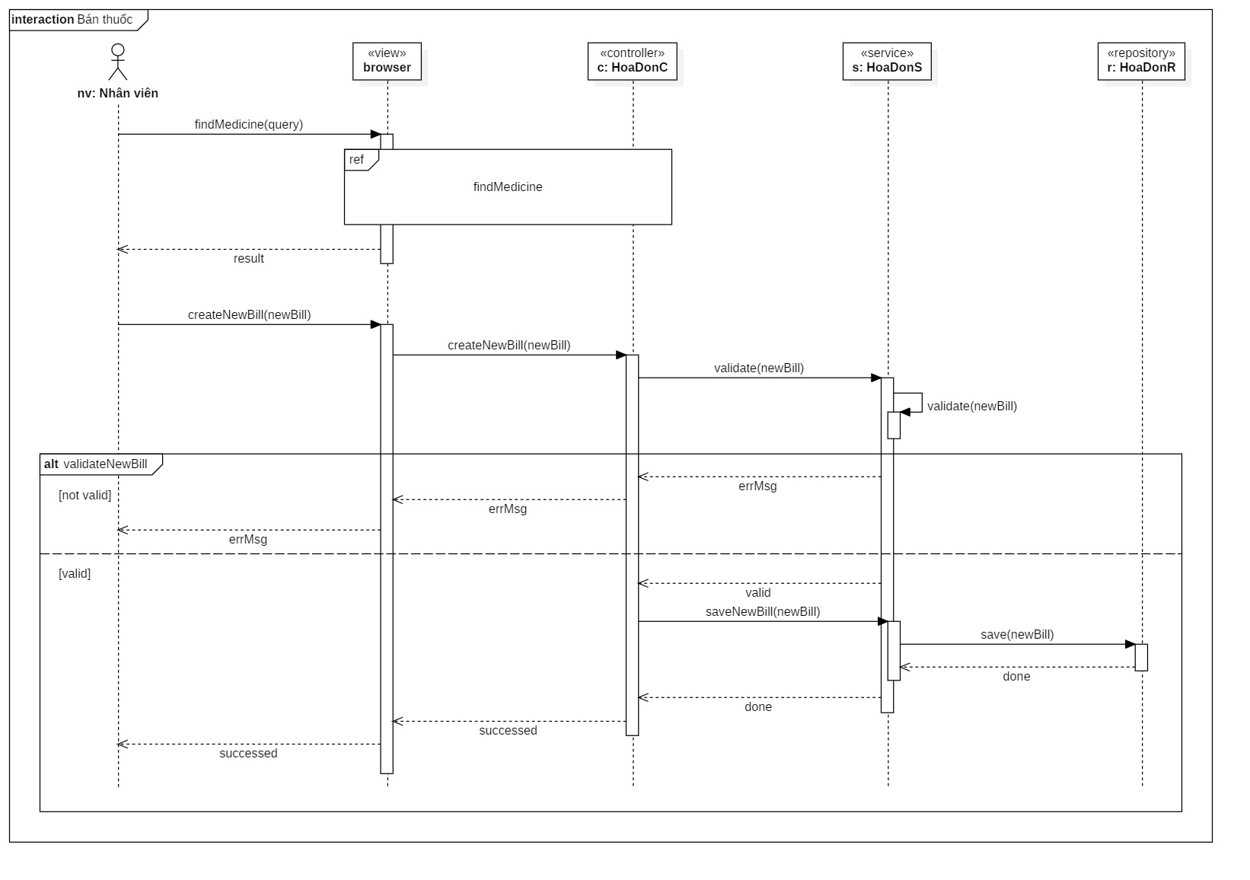
Biểu đồ trình tự Bán thuốc

Slide 45
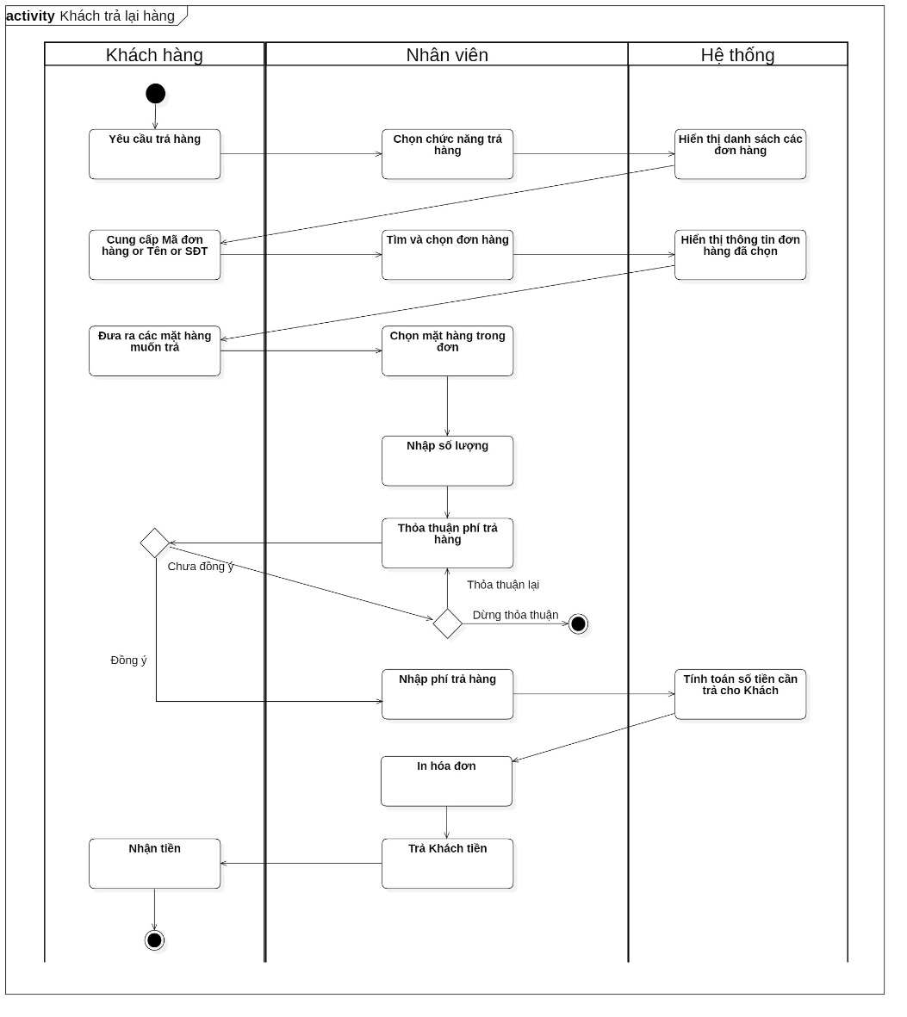
Biểu đồ hoạt động Khách trả hàng

Slide 46
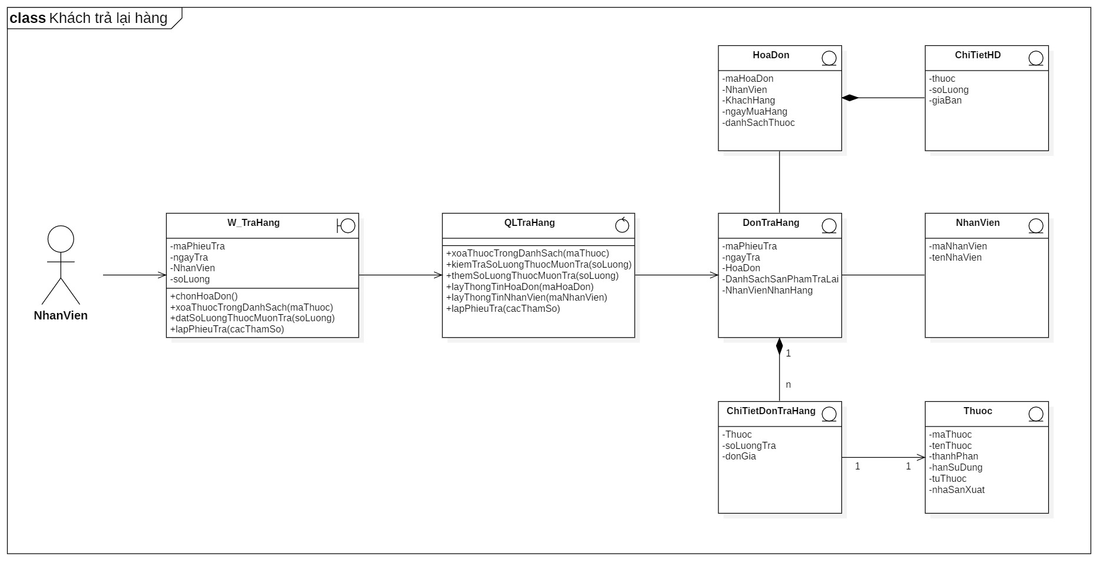
Biểu đồ lớp Khách trả hàng

Slide 47
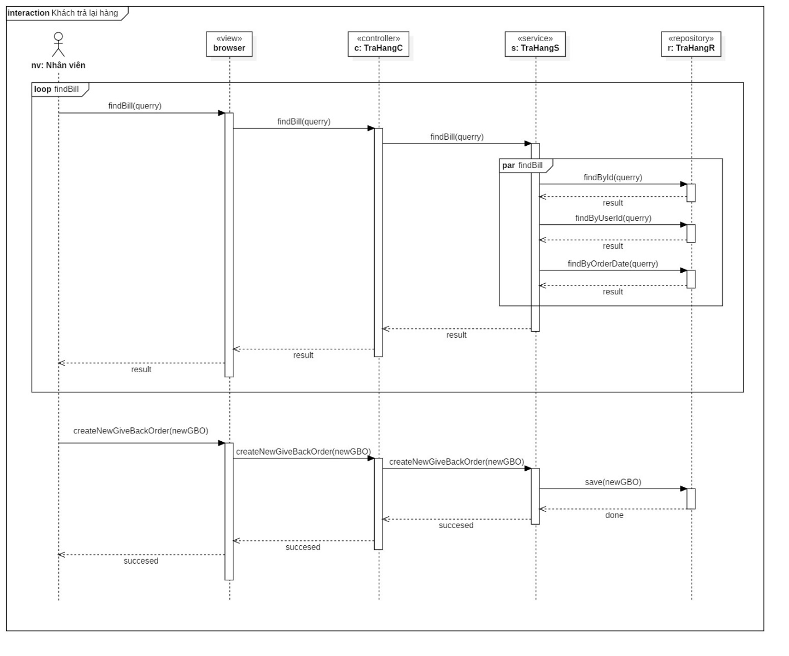
Biểu đồ trình tự Khách trả hàng

Slide 48
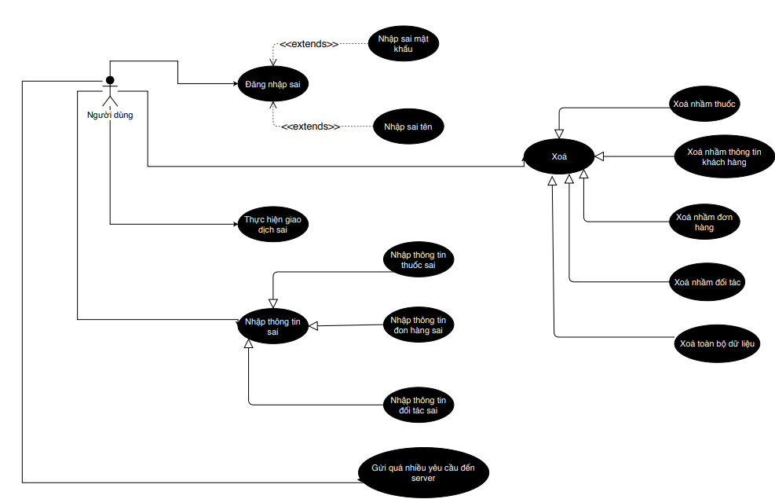
Biểu đồ Abusecase – Từ user

Slide 49
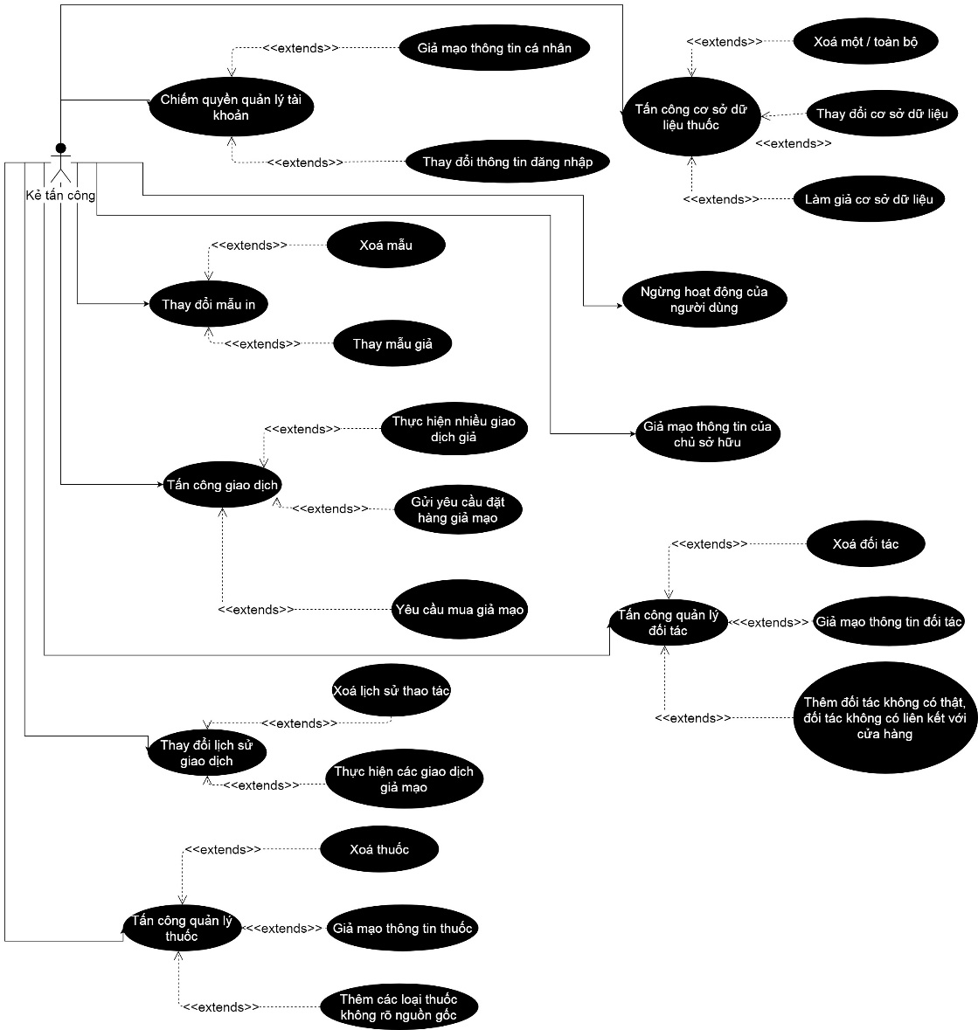
Biểu đồ Abusecase – Từ attacker bên ngoài

Slide 50
Nội dung chính
Giới thiệu
Tìm hiểu nghiệp vụ
Thực hiện lấy yêu cầu
Các biểu đồ mô hình hóa
Kết luận

Slide 51
Kết quả đạt được
Đã tìm hiểu một số hệ thống thực
Nắm cơ bản về nghiệp vụ
Tìm hiểu các phương pháp lấy yêu cầu
Thực hành phỏng vấn
Tìm hiểu công cụ mô hình hóa

Slide 52
Những hạn chế
Chưa phỏng vấn được nhiều cửa hàng
Chuẩn bị slide chưa được chu đáo

Slide 53
Tài liệu tham khảo
https://news.zing.vn/cuoc-chien-thi-truong-duoc-pham-5-2-ty-do-o-viet-nam-post806836.html
https://vietnambiz.vn/thi-truong-duoc-pham-cuoc-dua-khoc-liet-51888.htm
https://tuoitre.vn/moi-nguoi-viet-chi-1-3-trieu-dong-tien-thuoc-trong-nam-2017-20171225130304265.htm

Slide 54
Cám ơn thầy cô và các bạn đã lắng nghe!

